Slide 1

Besturingssystemen
Prof. K. De Bosschere
Vakgroep ELIS
Universiteit Gent
best0-<number>

Slide 2
De Lesgever
Prof. K. De Bosschere
09/264 3406
Koen.DeBoschere@UGent.be
Vakgroep Elektronica en Informatiesystemen
iGent, Technologiepark-Zwijnaarde 126, verdieping 7, lokaal 17
best0-<number>

Slide 3
Cursusmateriaal
Geannoteerde presentatie
Geïnspireerd op: Operating system concepts door Abraham Silberschatz, Peter Galvin, Greg Gagne, Wiley, 2019.
best0-<number>
Notes:
best0-<number>

Slide 4
Assistenten
Michiel Ronsse
Bart Coppens
best0-<number>
Notes:
best0-<number>

Slide 5
Evaluaties
Niet-periodegebonden evaluatie
  Adresvertaling
  Protectie
  Procesplanning
  Device driver
  Bestandsysteem
best0-<number>
Notes:
best0-<number>

Slide 6
Evaluaties
Periodegebonden evaluatie
  eerste zittijd: schriftelijk en met gesloten boek (theorie+oefeningen)
  tweede zittijd: mondeling met voorbereiding aan het bord, gesloten boek (theorie)
Doel evaluatie: peilen naar inzicht
best0-<number>
Notes:
best0-<number>

Slide 7
Quotering
Indien minstens 10/20 voor het examen: eindscore = gewogen som van jaarwerk (20%) en het examen (80%)
Indien < 10/20 op het examen: eindscore = quotering voor het examen
Verplicht feedbackgesprek over het examen in de eerste zittijd voor iedere student die wenst deel te nemen aan het examen van de tweede zittijd
best0-<number>
Notes:
best0-<number>

Slide 8
Clementieregels
Indien er aan alle projecten en practica werd deelgenomen
  kwijtschelding van negatieve impact van permanente evaluatie
best0-<number>
Notes:
best0-<number>

Slide 9
Lesprogramma
Theorieles:
  vrijdag 13u00 – 15u30
Oefeningen:
  donderdag 8u30 – 11u00
Video’s over het ontstaan van de PC
Leesopdrachten
  Gespreid over het jaar
  Op het examen: tweetal vraagjes (10% van het totaal)
best0-<number>
Notes:
best0-<number>

Slide 10
Planning
Week | Donderdag 8u30 | Vrijdag 13u00
1 | Les 1 | Les 2
2 | Les 3 | Les 4
3 | Werkcollege synchronisatie | Les 5
4 | Werkcollege synchronisatie | Les 6
5 | Pract 1 adresvertaling (fysiek) | Les 7
6 |  | Les 8
7 | Pract 2 protectie (fysiek) | Les 9
8 |  | Les 10
9 | Pract 3 procesplanning (online) | [[Video]]
10 | Pract 4 device driver (online)
11 | Pract 5 bestandsysteem (online)
12 |  | Examenbespreking
13
best0-<number>

Slide 11
Inhoud Cursus
Inleiding
Processen en draden
Procesplanning
Synchronisatie
Geheugenbeheer
Virtueel geheugen
Bestandssystemen
Input/output
Virtualisatie
Systeembeheer
best0-<number>
Notes:
best0-<number>

Slide 12
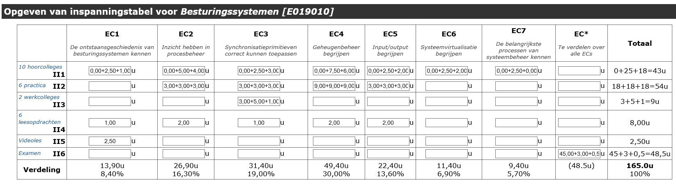
Inspanningstabel
best0-<number>

Slide 13
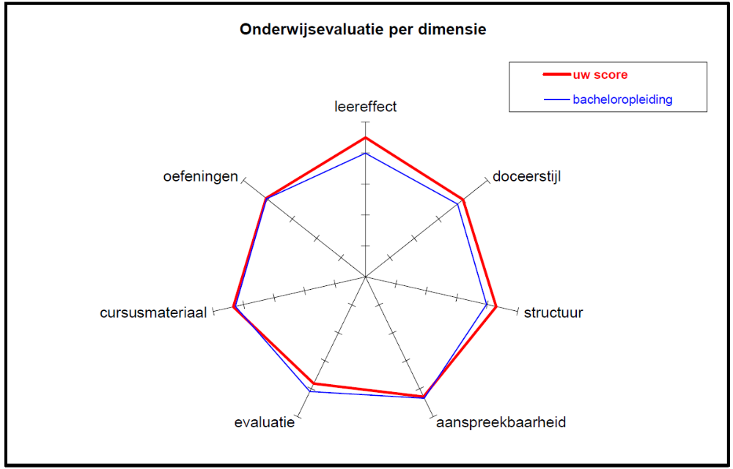
best0-<number>

Slide 14
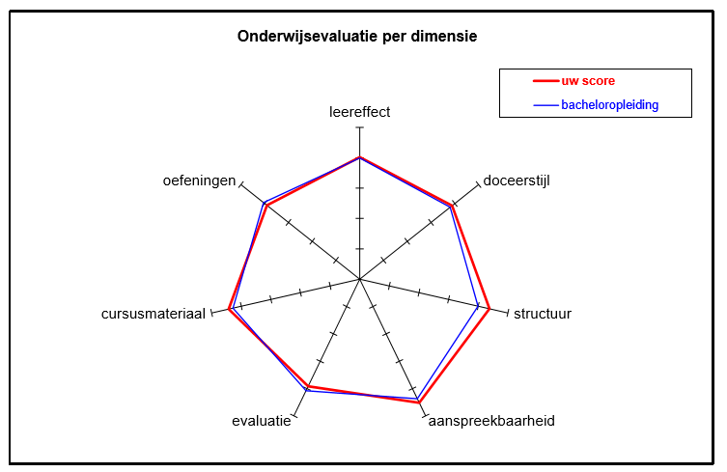
best0-<number>

